Slide 1
BILP(MILP) method를 이용한 위성군 분석 및 설계/최적화
이진진
석사과정 4학기
2024-06-07

Slide 2
목차
참고 문헌 정보
고도 및 궤도 경사각 설정
재방문 주기 개념 도입
단일 궤도와 다중 궤도(이종 위성군) 분석
결론

Slide 3
참고 문헌 정보

Slide 4
BILP(MILP) 설계기법 참고 문헌
주요 참고 문헌
Hang Woon Lee, Seiichi Shimizu, Shoji Yoshikawa, and Koki Ho, “Satellite Constellation Pattern Optimization for Complex Regional Coverage”, 2020 Journal of Spacecraft and Rockets 57:6, 1309-1327
BILP method의 전체적인 개념 및 흐름을 소개
추가로 참고한 문헌
Lee, Hang Woon and Koki Ho. “AAS 20-498 BINARY INTEGER LINEAR PROGRAMMING FORMULATION FOR OPTIMAL SATELLITE CONSTELLATION RECONFIGURATION” (2020).
BILP method를 이용한 위성군 배치의 reconfiguration에 대한 내용을 중점적으로 소개

Slide 5
고도 및 궤도 경사각 설정

Slide 6

시뮬레이션 세팅
관심지역
서울 (𝜙 = 37.6˚N, λ = 127˚E)
블라디보스토크 (𝜙 = 43.1˚N, λ = 131.9˚E)
고도
892km ($a=7270.14km, τ=14/1$)
궤도 경사각
Orbit 1 : 59˚
Orbit 2 : 65˚
AoI & Time Seed Satellite OE | 𝜀(min) | Target 𝜙 | Target λ | Coverage Req | L | Time Step | Epoch
 | 0˚ | 37.6˚N | 127°E | 1 | 720 | 120s | 24.01.01 00:00:00
 | 0˚ | 43.10˚N | 131.90°E
[7270.14km, 0, 59˚, 0˚, 0˚, 0˚] | Orbit 1
[7274.14km, 0, 65˚, 0˚, 0˚, 0˚] | Orbit 2

Slide 7
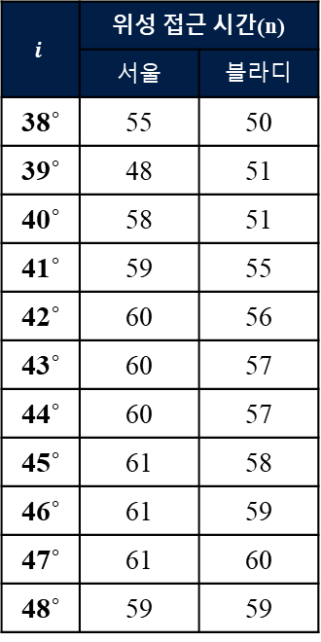
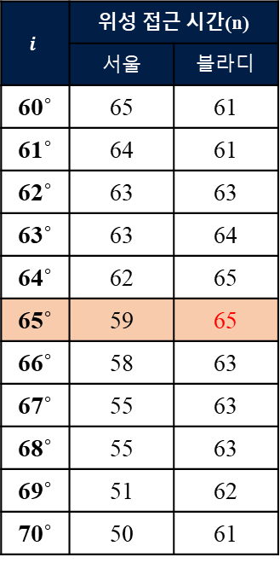
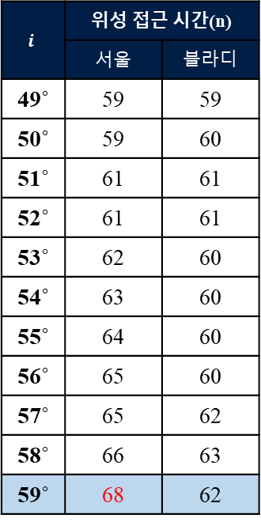
궤도 경사각 선정 기준
궤도 경사각에 따른 관심 지역의 위성 접근 시간
$$i$$ | 위성 접근 시간(n)
 | $서$울 | 블라디
38˚ | 55 | 50
39˚ | 48 | 51
40˚ | 58 | 51
41˚ | 59 | 55
42˚ | 60 | 56
43˚ | 60 | 57
44˚ | 60 | 57
45˚ | 61 | 58
46˚ | 61 | 59
47˚ | 61 | 60
48˚ | 59 | 59
$$i$$ | 위성 접근 시간(n)
 | $서$울 | 블라디
49˚ | 59 | 59
50˚ | 59 | 60
51˚ | 61 | 61
52˚ | 61 | 61
53˚ | 62 | 60
54˚ | 63 | 60
55˚ | 64 | 60
56˚ | 65 | 60
57˚ | 65 | 62
58˚ | 66 | 63
59˚ | 68 | 62
$$i$$ | 위성 접근 시간(n)
 | $서$울 | 블라디
60˚ | 65 | 61
61˚ | 64 | 61
62˚ | 63 | 63
63˚ | 63 | 64
64˚ | 62 | 65
65˚ | 59 | 65
66˚ | 58 | 63
67˚ | 55 | 63
68˚ | 55 | 63
69˚ | 51 | 62
70˚ | 50 | 61

Slide 8
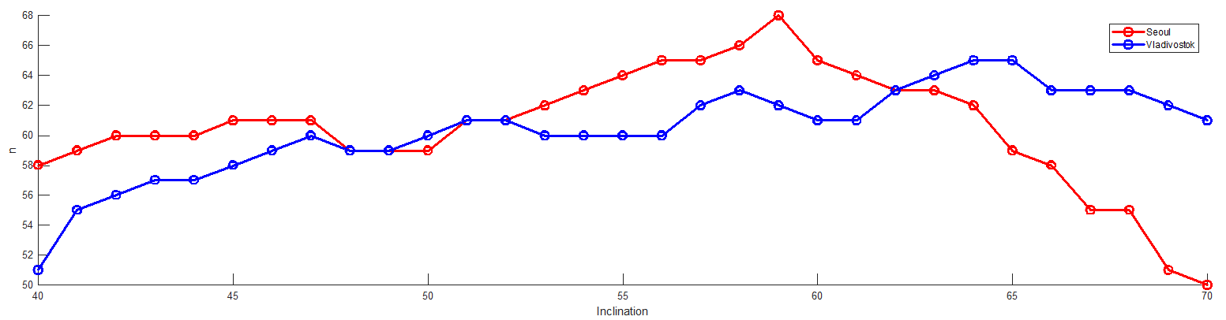
궤도 경사각 선정 기준
궤도 경사각에 따른 관심 지역의 위성 접근 시간
Orbit1(59˚)
Orbit2(65˚)

Slide 9
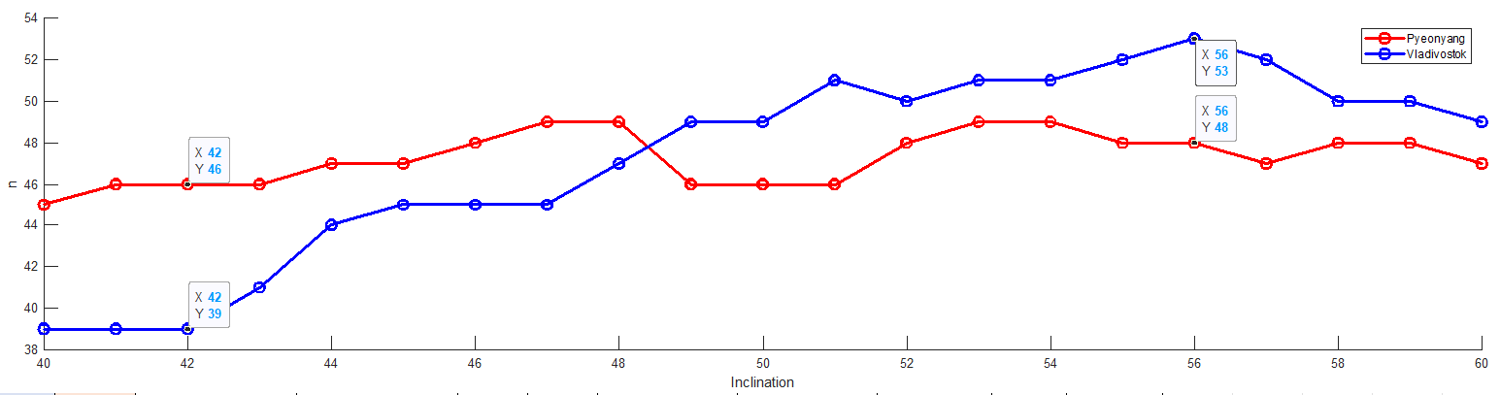
궤도 경사각 선정 기준
궤도 경사각에 따른 관심 지역의 위성 접근 시간
이종 위성군 운용의 요구조건
Target A, B에 대해 Total Duration은 아래 조건을 모두 만족해야 한다
TD(Orbit1_A) > TD(Orbit1_B) & TD(Orbit2_A) < TD(Orbit2_B) → ○
TD(Orbit1_A) > TD(Orbit2_A) & TD(Orbit1_A) < TD(Orbit2_A)
TD(Orbit1_A) > TD(Orbit2_A) & TD(Orbit1_B) < TD(Orbit2_B) → ×
TD(Orbit1_A) < TD(Orbit2_A) & TD(Orbit1_B) > TD(Orbit2_B)
같은 궤도에서 두 지역을 지나는 TD 차이가 클수록 높은 효율을 낸다
Orbit1(42˚)
Orbit2(56˚)
Orbit1(59˚)
Orbit2(65˚)
{
{

Slide 10


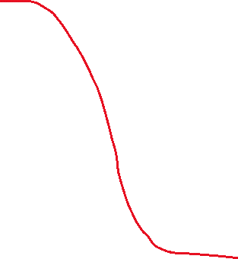
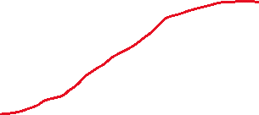
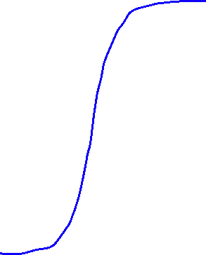

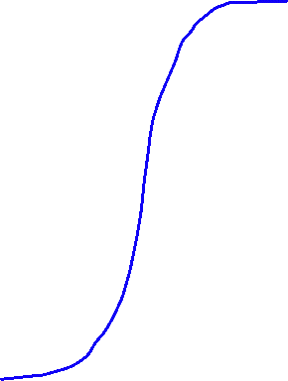
궤도 경사각 선정 기준
궤도 경사각에 따른 관심 지역의 위성 접근 시간
이종위성군 운용의 좋은 예시
이종위성군 운용의 좋지 않은 예시
(적용 불가 → 단일 위성군이 효율이 더 좋음)

Slide 11


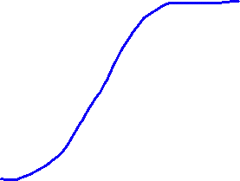
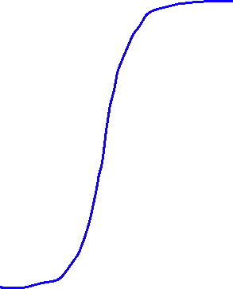


궤도 경사각 선정 기준
궤도 경사각에 따른 관심 지역의 위성 접근 시간
이종위성군 운용의 좋은 예시
이종위성군 운용의 좋지 않은 예시
(적용은 가능하나 효율이 떨어짐)

Slide 12
재방문 주기 없을 때

Slide 13
궤도 경사각 선정 기준
궤도 경사각에 따른 관심 지역의 위성 접근 시간
Orbit3(62˚)
Orbit1(59˚)
Orbit2(65˚)

Slide 14
Orbit 3 (Inclination : 62˚) → Multi Target
Quasi-symmetric Method (최소 필요 위성 수 19대)
Target : 서울 & 블라디보스토크
AoI & Time Seed Satellite OE | 𝜀(min) | Target 𝜙 | Target λ | Coverage Req | L | Time Step | Epoch
 | 0˚ | 37.57˚N | 127°E | 1 | 720 | 120s | 24.01.01 00:00:00
 | 0˚ | 43.1˚N | 131.9°E
[7270.14km, 0, 62˚, 0˚, 0˚, 0˚] | n = [0 38 76 114 152 189 227 265 303 341 379 417 455 493 531 568 608 644 682]
서울
블라디보스토크
Numerical Coverage 100%
Numerical Coverage 100%

Slide 15
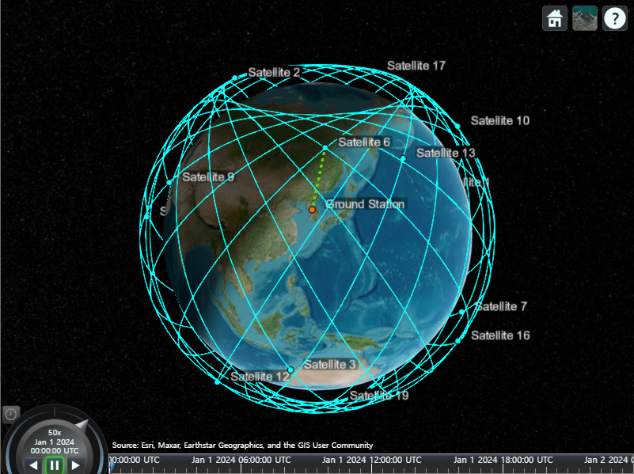
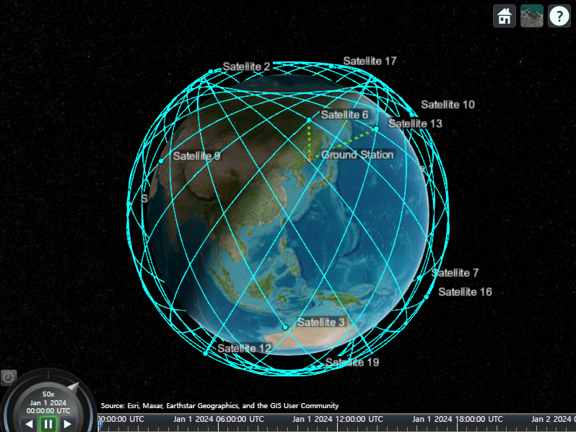
Orbit 3 (Inclination : 62˚) → Multi Target
Quasi-symmetric Method (최소 필요 위성 수 19대)
Target : 서울 & 블라디보스토크
AoI & Time Seed Satellite OE | 𝜀(min) | Target 𝜙 | Target λ | Coverage Req | L | Time Step | Epoch
 | 0˚ | 37.57˚N | 127°E | 1 | 720 | 120s | 24.01.01 00:00:00
 | 0˚ | 43.1˚N | 131.9°E
[7270.14km, 0, 62˚, 0˚, 0˚, 0˚] | n = [0 38 76 114 152 189 227 265 303 341 379 417 455 493 531 568 608 644 682]
서울
블라디보스토크
Simulation Coverage 100%
Simulation Coverage 100%

Slide 16
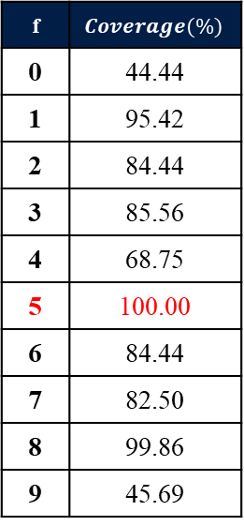
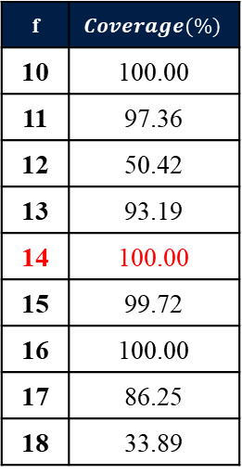
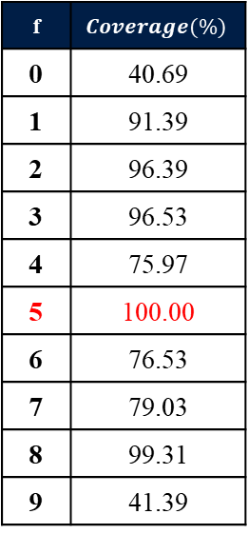
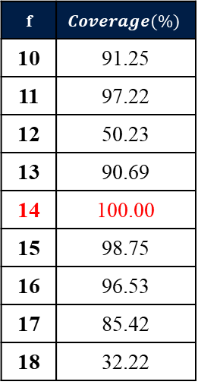
Orbit 3 (Inclination : 62˚) → Multi Target
Walker-Delta Constellation (T:P = 19:19) : 최소 필요 위성 수
Target : 서울 & 블라디보스토크
AoI & Time Seed Satellite OE | 𝜀(min) | Target 𝜙 | Target λ | Coverage Req | L | Time Step | Epoch
 | 0˚ | 37.57˚N | 127°E | 1 | 720 | 120s | 24.01.01 00:00:00
 | 0˚ | 43.1˚N | 131.9°E
[7270.14km, 0, 62˚, 0˚, 0˚, 0˚] | -
AoI & Time Seed Satellite OE | 𝜀(min) | Target 𝜙 | Target λ | Coverage Req | L | Time Step | Epoch
 | 0˚ | 37.6˚N | 127°E | 1 | 720 | 120s | 24.01.01 00:00:00
[7270.14km, 0, 59˚, 0˚, 0˚, 0˚] | -
f | $$Coverage(\%)$$
0 | 44.44
1 | 95.42
2 | 84.44
3 | 85.56
4 | 68.75
5 | 100.00
6 | 84.44
7 | 82.50
8 | 99.86
9 | 45.69
f | $$Coverage(\%)$$
10 | 91.25
11 | 97.22
12 | 50.23
13 | 90.69
14 | 100.00
15 | 98.75
16 | 96.53
17 | 85.42
18 | 32.22
f | $$Coverage(\%)$$
0 | 40.69
1 | 91.39
2 | 96.39
3 | 96.53
4 | 75.97
5 | 100.00
6 | 76.53
7 | 79.03
8 | 99.31
9 | 41.39
f | $$Coverage(\%)$$
10 | 100.00
11 | 97.36
12 | 50.42
13 | 93.19
14 | 100.00
15 | 99.72
16 | 100.00
17 | 86.25
18 | 33.89
서울
블라디보스토크

Slide 17
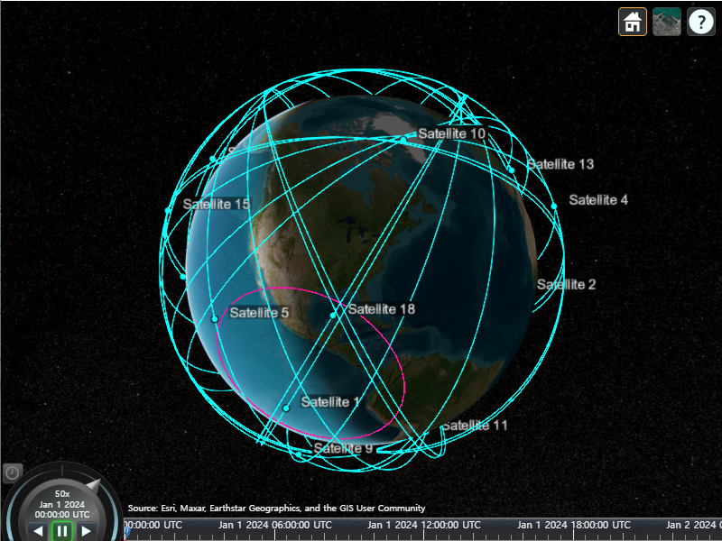
Orbit 1 & Orbit 2 → Multi Target
BILP Method (최소 필요 위성 수 18대)
Target : 서울 & 블라디보스토크
AoI & Time Seed Satellite OE | 𝜀(min) | Target 𝜙 | Target λ | Coverage Req | L | Time Step | Epoch
 | 0˚ | 37.57˚N | 127°E | 1 | 720 | 120s | 24.01.01 00:00:00
 | 0˚ | 43.1˚N | 131.9°E
[7270.14km, 0, 59˚, 0˚, 0˚, 0˚]
[7270.14km, 0, 65˚, 0˚, 0˚, 0˚]
Numerical Coverage 100%
Simulation Coverage 96.81%

Slide 18
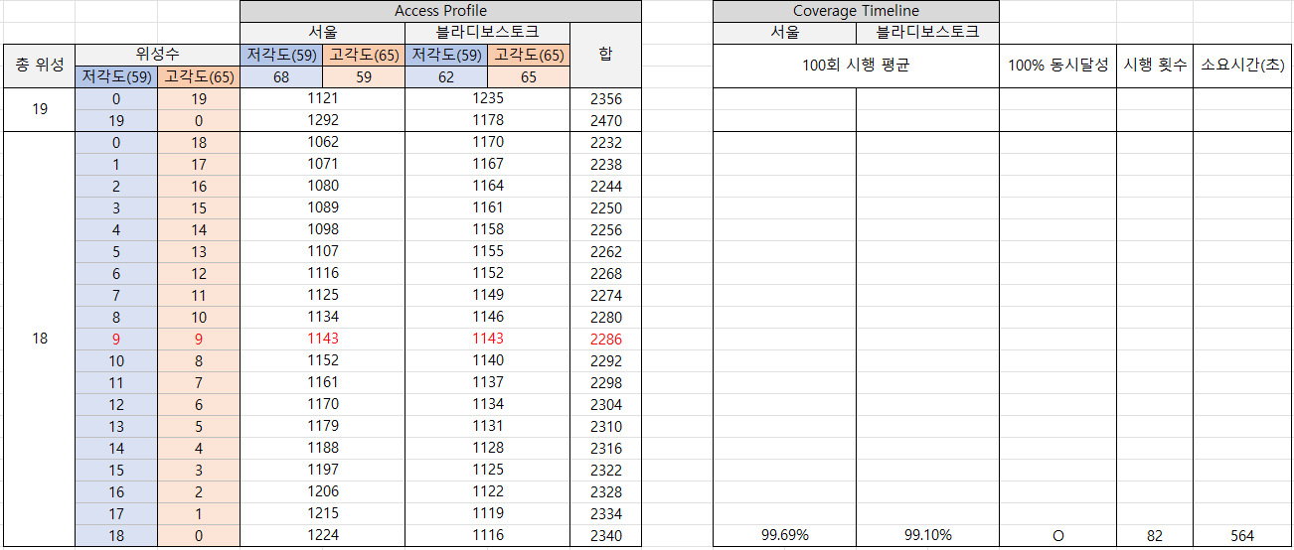
Orbit 1 & Orbit 2 → Multi Target
BILP Method (최소 필요 위성 수 18대)
Target : 서울 & 블라디보스토크
AoI & Time Seed Satellite OE | 𝜀(min) | Target 𝜙 | Target λ | Coverage Req | L | Time Step | Epoch
 | 0˚ | 37.57˚N | 127°E | 1 | 720 | 120s | 24.01.01 00:00:00
 | 0˚ | 43.1˚N | 131.9°E
[7270.14km, 0, 59˚, 0˚, 0˚, 0˚]
[7274.14km, 0, 65˚, 0˚, 0˚, 0˚]

Slide 19
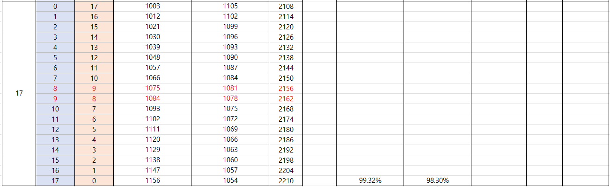
Orbit 1 & Orbit 2 → Multi Target
BILP Method (최소 필요 위성 수 18대)
Target : 서울 & 블라디보스토크
AoI & Time Seed Satellite OE | 𝜀(min) | Target 𝜙 | Target λ | Coverage Req | L | Time Step | Epoch
 | 0˚ | 37.57˚N | 127°E | 1 | 720 | 120s | 24.01.01 00:00:00
 | 0˚ | 43.1˚N | 131.9°E
[7270.14km, 0, 59˚, 0˚, 0˚, 0˚]
[7270.14km, 0, 65˚, 0˚, 0˚, 0˚]

Slide 20
재방문 주기 적용 단일 궤도 운용

Slide 21
Orbit 1 (Inclination : 59˚)
BILP Method (최소 필요 위성 수 6대)
Target : 서울 & 블라디보스토크
AoI & Time Seed Satellite OE | 𝜀(min) | Target 𝜙 | Target λ | Cov Req | L | Time Step | Epoch | RV
 | 0˚ | 37.57˚N | 127°E | 1 | 720 | 120s | 24.01.01 00:00:00 | 30min
 | 0˚ | 43.1˚N | 131.9°E
[7270.14km, 0, 59˚, 0˚, 0˚, 0˚] | n = [0 425 387 352 93 18]
서울
블라디보스토크
최대 재방문 주기 : 26분
최대 재방문 주기 : 28분

Slide 22
Orbit 2 (Inclination : 65˚)
BILP Method (최소 필요 위성 수 6대)
Target : 서울 & 블라디보스토크
AoI & Time Seed Satellite OE | 𝜀(min) | Target 𝜙 | Target λ | Cov Req | L | Time Step | Epoch | RV
 | 0˚ | 37.57˚N | 127°E | 1 | 720 | 120s | 24.01.01 00:00:00 | 30min
 | 0˚ | 43.1˚N | 131.9°E
[7270.14km, 0, 59˚, 0˚, 0˚, 0˚] | n = [0 90 684 388 296 424]]
서울
블라디보스토크
최대 재방문 주기 : 30분
최대 재방문 주기 : 26분

Slide 23
다중 궤도 운용

Slide 24
Orbit 1 : Orbit 2 = 1 : 5
BILP Method (최소 필요 위성 수 6대)
Target : 서울 & 블라디보스토크
AoI & Time Seed Satellite OE | 𝜀(min) | Target 𝜙 | Target λ | Cov Req | L | Time Step | Epoch | RV
 | 0˚ | 37.57˚N | 127°E | 1 | 720 | 120s | 24.01.01 00:00:00 | 30min
 | 0˚ | 43.1˚N | 131.9°E
[7270.14km, 0, 59˚, 0˚, 0˚, 0˚] | n = [461]
[7270.14km, 0, 65˚, 0˚, 0˚, 0˚] | n = [0 39 128 422 332]
서울
블라디보스토크
최대 재방문 주기 : 30분
최대 재방문 주기 : 28분

Slide 25
Orbit 1 : Orbit 2 = 2 : 4
BILP Method (최소 필요 위성 수 6대)
Target : 서울 & 블라디보스토크
AoI & Time Seed Satellite OE | 𝜀(min) | Target 𝜙 | Target λ | Cov Req | L | Time Step | Epoch | RV
 | 0˚ | 37.57˚N | 127°E | 1 | 720 | 120s | 24.01.01 00:00:00 | 30min
 | 0˚ | 43.1˚N | 131.9°E
[7270.14km, 0, 59˚, 0˚, 0˚, 0˚] | n = [15 645]
[7270.14km, 0, 65˚, 0˚, 0˚, 0˚] | n = [0 295 384 313]
서울
블라디보스토크
최대 재방문 주기 : 30분
최대 재방문 주기 : 30분

Slide 26
Orbit 1 : Orbit 2 = 3 : 3
BILP Method (최소 필요 위성 수 6대)
Target : 서울 & 블라디보스토크
AoI & Time Seed Satellite OE | 𝜀(min) | Target 𝜙 | Target λ | Cov Req | L | Time Step | Epoch | RV
 | 0˚ | 37.57˚N | 127°E | 1 | 720 | 120s | 24.01.01 00:00:00 | 30min
 | 0˚ | 43.1˚N | 131.9°E
[7270.14km, 0, 59˚, 0˚, 0˚, 0˚] | n =
[7270.14km, 0, 65˚, 0˚, 0˚, 0˚] | n =
서울
블라디보스토크
최대 재방문 주기 : 30분
최대 재방문 주기 : 30분

Slide 27
Orbit 1 : Orbit 2 = 4 : 2
BILP Method (최소 필요 위성 수 6대)
Target : 서울 & 블라디보스토크
AoI & Time Seed Satellite OE | 𝜀(min) | Target 𝜙 | Target λ | Cov Req | L | Time Step | Epoch | RV
 | 0˚ | 37.57˚N | 127°E | 1 | 720 | 120s | 24.01.01 00:00:00 | 30min
 | 0˚ | 43.1˚N | 131.9°E
[7270.14km, 0, 59˚, 0˚, 0˚, 0˚] | n = [17 423 388]
[7270.14km, 0, 65˚, 0˚, 0˚, 0˚] | n = [0 297 703]
서울
블라디보스토크
최대 재방문 주기 : 30분
최대 재방문 주기 : 30분

Slide 28
Quasi-Symmetric Method

Slide 29
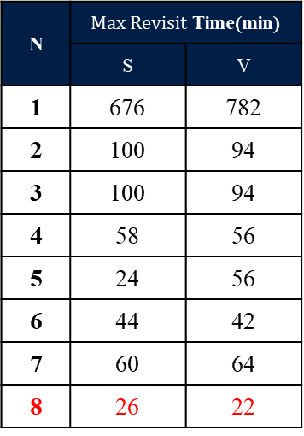
Orbit 1 (Inclination : 59˚)
Quasi-symmetric Method (최소 필요 위성 수 8대)
Target : 서울 & 블라디보스토크
AoI & Time Seed Satellite OE | 𝜀(min) | Target 𝜙 | Target λ | Cov Req | L | Time Step | Epoch | RV
 | 0˚ | 37.57˚N | 127°E | 1 | 720 | 120s | 24.01.01 00:00:00 | 30min
 | 0˚ | 43.1˚N | 131.9°E
[7270.14km, 0, 59˚, 0˚, 0˚, 0˚] | n = [0 90 180 270 360 450 540 630]
AoI & Time Seed Satellite OE | 𝜀(min) | Target 𝜙 | Target λ | Coverage Req | L | Time Step | Epoch
 | 0˚ | 43.1˚N | 131.9°E | 1 | 720 | 120s | 24.01.01 00:00:00
[7270.14km, 0, 65˚, 0˚, 0˚, 0˚] | -
N | $Max Revisit$ Time(min)
 | S | V
1 | 676 | 782
2 | 100 | 94
3 | 100 | 94
4 | 58 | 56
5 | 24 | 56
6 | 44 | 42
7 | 60 | 64
8 | 26 | 22
서울
블라디보스토크
최대 재방문 주기 : 26분
최대 재방문 주기 : 22분

Slide 30
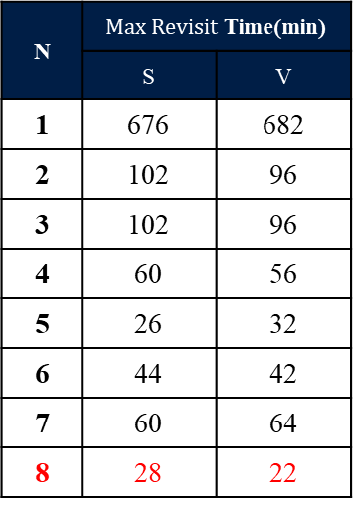
Orbit 2 (Inclination : 65˚)
Quasi-symmetric Method (최소 필요 위성 수 8대)
Target : 서울 & 블라디보스토크
AoI & Time Seed Satellite OE | 𝜀(min) | Target 𝜙 | Target λ | Cov Req | L | Time Step | Epoch | RV
 | 0˚ | 37.57˚N | 127°E | 1 | 720 | 120s | 24.01.01 00:00:00 | 30min
 | 0˚ | 43.1˚N | 131.9°E
[7270.14km, 0, 65˚, 0˚, 0˚, 0˚] | n = [0 90 180 270 360 450 540 630]
AoI & Time Seed Satellite OE | 𝜀(min) | Target 𝜙 | Target λ | Coverage Req | L | Time Step | Epoch
 | 0˚ | 43.1˚N | 131.9°E | 1 | 720 | 120s | 24.01.01 00:00:00
[7270.14km, 0, 65˚, 0˚, 0˚, 0˚] | -
N | $Max Revisit$ Time(min)
 | S | V
1 | 676 | 682
2 | 102 | 96
3 | 102 | 96
4 | 60 | 56
5 | 26 | 32
6 | 44 | 42
7 | 60 | 64
8 | 28 | 22
서울
블라디보스토크
최대 재방문 주기 : 28분
최대 재방문 주기 : 22분

Slide 31
Walker-Delta Constellation

Slide 32
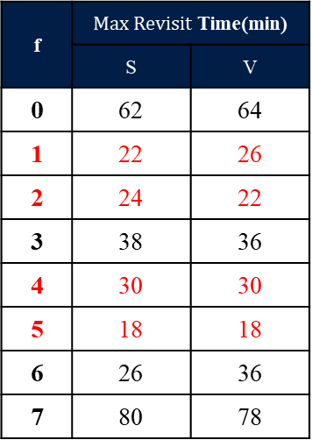
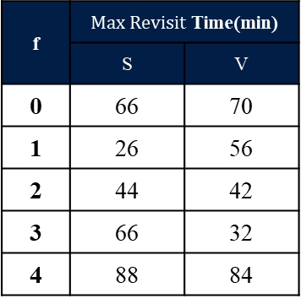
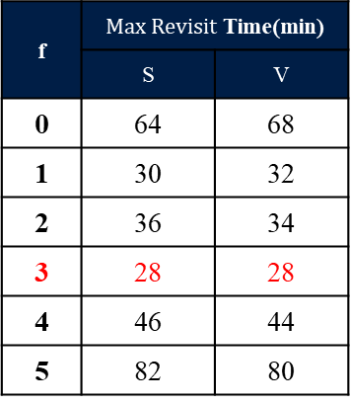
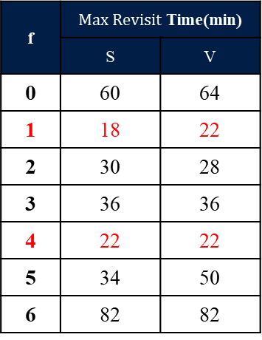
Orbit 1 (Inclination : 59˚)
Walker-Delta Constellation (최소 필요 위성 수 6대)
Target : 서울 & 블라디보스토크
AoI & Time Seed Satellite OE | 𝜀(min) | Target 𝜙 | Target λ | Cov Req | L | Time Step | Epoch | RV
 | 0˚ | 37.57˚N | 127°E | 1 | 720 | 120s | 24.01.01 00:00:00 | 30min
 | 0˚ | 43.1˚N | 131.9°E
[7270.14km, 0, 59˚, 0˚, 0˚, 0˚]
AoI & Time Seed Satellite OE | 𝜀(min) | Target 𝜙 | Target λ | Coverage Req | L | Time Step | Epoch
 | 0˚ | 43.1˚N | 131.9°E | 1 | 720 | 120s | 24.01.01 00:00:00
[7270.14km, 0, 65˚, 0˚, 0˚, 0˚] | -
f | $Max Revisit$ Time(min)
 | S | V
0 | 62 | 64
1 | 22 | 26
2 | 24 | 22
3 | 38 | 36
4 | 30 | 30
5 | 18 | 18
6 | 26 | 36
7 | 80 | 78
f | $Max Revisit$ Time(min)
 | S | V
0 | 60 | 64
1 | 18 | 22
2 | 30 | 28
3 | 36 | 36
4 | 22 | 22
5 | 34 | 50
6 | 82 | 82
f | $Max Revisit$ Time(min)
 | S | V
0 | 64 | 68
1 | 30 | 32
2 | 36 | 34
3 | 28 | 28
4 | 46 | 44
5 | 82 | 80
f | $Max Revisit$ Time(min)
 | S | V
0 | 66 | 70
1 | 26 | 56
2 | 44 | 42
3 | 66 | 32
4 | 88 | 84
N = 5
N = 6
N = 7
N = 8

Slide 33
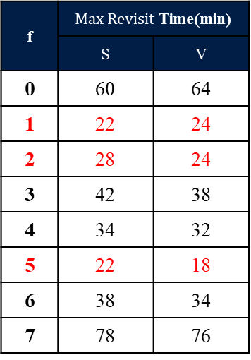
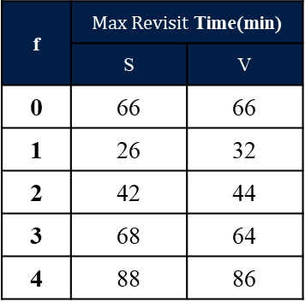
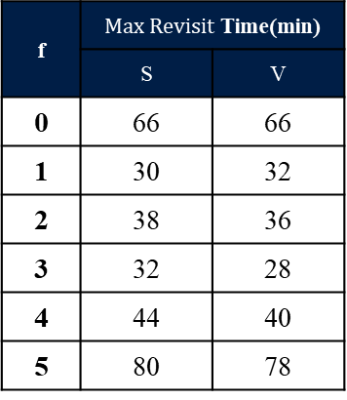
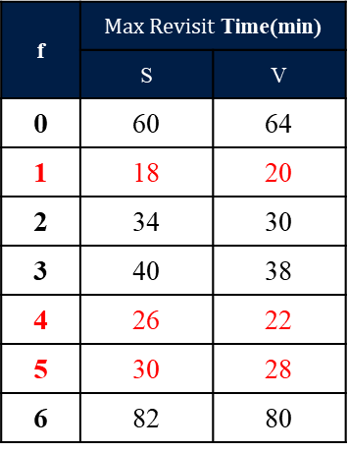
Orbit 2 (Inclination : 65˚)
Walker-Delta Constellation (최소 필요 위성 수 7대)
Target : 서울 & 블라디보스토크
AoI & Time Seed Satellite OE | 𝜀(min) | Target 𝜙 | Target λ | Cov Req | L | Time Step | Epoch | RV
 | 0˚ | 37.57˚N | 127°E | 1 | 720 | 120s | 24.01.01 00:00:00 | 30min
 | 0˚ | 43.1˚N | 131.9°E
[7270.14km, 0, 65˚, 0˚, 0˚, 0˚]
AoI & Time Seed Satellite OE | 𝜀(min) | Target 𝜙 | Target λ | Coverage Req | L | Time Step | Epoch
 | 0˚ | 43.1˚N | 131.9°E | 1 | 720 | 120s | 24.01.01 00:00:00
[7270.14km, 0, 65˚, 0˚, 0˚, 0˚] | -
f | $Max Revisit$ Time(min)
 | S | V
0 | 60 | 64
1 | 22 | 24
2 | 28 | 24
3 | 42 | 38
4 | 34 | 32
5 | 22 | 18
6 | 38 | 34
7 | 78 | 76
f | $Max Revisit$ Time(min)
 | S | V
0 | 60 | 64
1 | 18 | 20
2 | 34 | 30
3 | 40 | 38
4 | 26 | 22
5 | 30 | 28
6 | 82 | 80
f | $Max Revisit$ Time(min)
 | S | V
0 | 66 | 66
1 | 30 | 32
2 | 38 | 36
3 | 32 | 28
4 | 44 | 40
5 | 80 | 78
f | $Max Revisit$ Time(min)
 | S | V
0 | 66 | 66
1 | 26 | 32
2 | 42 | 44
3 | 68 | 64
4 | 88 | 86
N = 5
N = 6
N = 7
N = 8

Slide 34
결론

Slide 35
결론
BILP Method를 이용한 이종 위성군 설계
재방문 주기(30분)를 적용하여 세 가지 설계 기법으로 Multi-targe을 분석함
BILP : 최적의 해를 찾아 가장 적은 수의 위성으로 두 지역을 모두 커버 가능
QS : 위성이 균등하게만 배치되도록 설계되어 BILP에 비해 많은 수의 위성을 필요로 함
WD : f값에 따라 커버리지 비율이 크게 달라짐. 특정 f 값에 대해 높은 성능을 보임
궤도 경사각에 따라 BILP에 비해 성능이 떨어지는 경우도 있음.
즉, BILP Method를 통해 Quasi-Symmetric Method 또는 Walker-Delta Constellation의 한계를 보완하여 필요한 위성 수 또는 재방문 주기를 감소시킬 수 있음
최소 위성 수 | Orbit 1 (59˚) | Orbit 2 (65˚)
BILP | 6 | 6
Quasi-Symmetric | 8 | 8
Walker-Delta | 6 | 7

Slide 36
경청해 주셔서 감사합니다.
질의응답
발표자: 이진진
이메일: jj95lee@yonsei.acl.kr

